Slide 1


ỦY BAN NHÂN DÂN QUẬN LONG BIÊN
TRƯỜNG TIỂU HỌC ĐÔ THỊ VIỆT HƯNG
BÀI GIẢNG ĐIỆN TỬ
KHỐI 3
MÔN: TIẾNG VIỆT

Slide 2









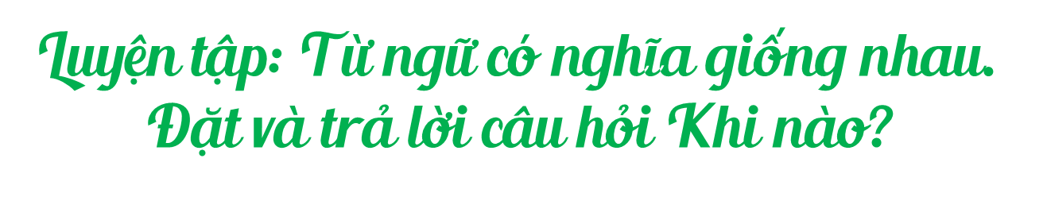

Slide 3
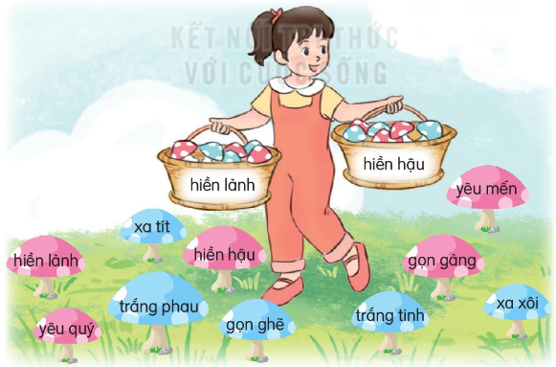
1. Tìm trong những từ dưới đây các cặp từ có nghĩa giống nhau.

Slide 4







hiền lành
xa tít
gọn gàng
yêu mến
hiền hậu
yêu quý
trắng phau
gọn ghẽ
trắng tinh
xa xôi

Slide 5
2. Tìm từ ngữ có nghĩa giống với mỗi từ in đậm dưới đây:
a. Trên bãi cỏ xanh mướt mọc lên một cây nấm mập mạp.
b. Chiếc bàn xinh xắn ơi, thức uống ở đây thật ngon!
c. Hai chú bướm gọi nấm là chiếc mũ kì lạ.

Slide 6



xanh mướt
xanh biếc
xanh tươi
xinh tươi
xinh đẹp
xinh xinh
lạ lùng
lạ lẫm
Khác
thường
xanh um

Slide 7



Slide 8

3. Dựa vào câu chuyện những cái tên đáng yêu, hỏi – đáp về thời gian các con vật xuất hiện bên cây nấm.

Slide 9









